Slide 1

Báo Cáo Chuyên đề CMS
Nhóm 2- CT7

Slide 2

Team 2:
Đỗ Minh Thịnh <Nhóm trưởng >
Hà Phi Hùng <Nhóm phó >
Phùng Trung Tín <Thành viên >
Phạm Nguyễn Đức Duy <Thành viên >
Trần Minh Thuận <Thành viên >

Slide 3

Nội dung báo cáo
1. Giới thiệu wordpress
2. Giới thiệu trang admin wordpres
3. Giới thiệu plugin
4. Giới thiệu GUTENBERG BLOCK
5. Giới thiệu Widget
6. Giới thiệu Theme Wordpress
7. Báo cáo đồ án

Slide 4
1. Giới thiệu wordpress
WordPress là một công cụ tạo trang web nguồn mở trực tuyến được viết bằng ngôn ngữ PHP. Nhưng nói cách khác, nó có lẽ là hệ thống quản lý nội dung trang web và viết blog đơn giản và mạnh nhất (hoặc CMS) hiện nay.
Vào ngày 27/5/2003 wordpress ra mắt lần đầu tiên bởi tác giả Matt Mullenweg và Mike Little. Cho đến hiện nay wordpress thuộc quyền sở hữu và phát triển của công ty Automattic.

Slide 5
1. Giới thiệu wordpress
Ưu điểm :
Dễ sử dụng:
Dễ quản lý
Nguồn mở miễn phí:
Tối ưu hóa SEO:
Thiết kế trang web
Hỗ trợ nhiều ngôn ngữ
Nhược điểm:
Bảo mật không tốt
Cài đặt template và plugin
Phù hợp với doanh nghiệp nhỏ

Slide 6
1. Giới thiệu wordpress
Lợi ích sử dụng wordpress
- Linh hoạt và dễ sử dụng
- Thân thiện với người dùng ngay cả Newbie
- Cung cấp giao diện đa dạng, miễn phí
- Trang web wordpress thường có xếp hạng cao
- Trang web wordpress thân thiện với thiết bị di động
- Trang web wordpress có Blog tích hợp
- Cộng đồng hỗ trợ

Slide 7
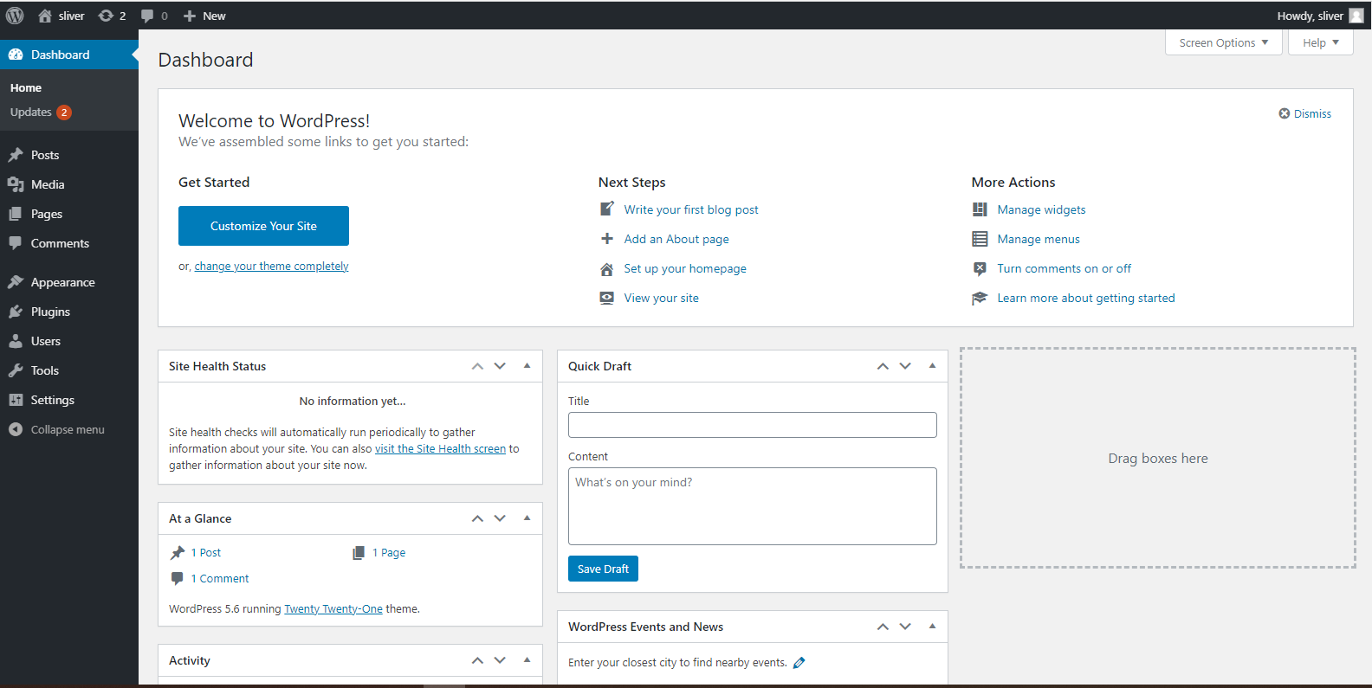
2. Giới thiệu trang admin wordpres

Slide 8
2. Giới thiệu trang admin wordpres
Dashboard – Bảng tin: giúp bạn thống kê số bài viết hiện tại, số bình luận trên website , bản nháp …
Post – Bài viết
Media – File
Pages: các trang trong website của bạn
Appearance – Giao diện: chỉnh themes, thêm bớt menu, widget …
Plugins – Tiện ích cài thêm: một trong những phần quan trọng
Users: quản lý thông tin admin, thay password trang quản trị, …
Settings: cài đặt chính cho website của bạn.

Slide 9
3. Giới thiệu plugin
Là những tập tin chứa mã PHP giúp mở rộng những chức năng có sẵn trong wordpress,có thể đơn giản hoặc phức tạp và không có giới hạn
Có hơn 3200 plugins , kho mã nguồn tham khảo quan trọng , tìm kiếm bằng cách search theo chủ đề , plugin thông dụng Most Popular , tìm kiếm plugin theo Popular Tags.

Slide 10
3. Giới thiệu plugin
Ưu điểm
Không cần phải sửa đổi Core của WP
Không lãng phí thời gian cho những cái đã tồn tại
Người sử dụng dễ dàng nâng cấp các Plugin
Dễ dàng chia sẻ Plugin của bạn
Kế thừa và chỉnh sửa plugin đã có sẵn
Chuyển hướng khi plugin gây ra lỗi
Cộng đồng phát triển plugin rất lớn
Nhược điểm
Bảo mật không tốt
Cài đặt template và plugin không đơn giản
Phù hợp với doanh nghiệp nhỏ

Slide 11
4. Giới thiệu GUTENBERG BLOCK
Gutenberg là trình soạn thảo văn bản mới ở dạng khối của WordPress và trở thành Editor mặc định từ phiên bản WordPress 5.0 Tên Gutenberh được đặt theo tên Johannes Gutenberg
Ngoài ra, Gutenberg không chỉ là một giao diện được cập nhập mới mà nó còn nâng cấp trình xây dựng nội dung văn bản bằng cách tiếp cận dựa trên mô hình khối (block).

Slide 12
4. Giới thiệu GUTENBERG BLOCK
- Ưu điểm
Gutenberg sở hữu khả năng tùy biến bố cục phong phú cho phép người dùng linh hoạt sáng tạo văn bản với nhiều bố cục khác nhau. .
Gutenberg làm việc qua các blocks với nhiều công cụ tùy chọn căn chỉnh: tương thích với đa dạng các loại màn hình với kích thước lớn nhỏ khác nhau.
Khả năng mở rộng các blocks mới thông qua các chủ đề và plugin hiệu quả, do đó, Gutenberg rất phù hợp cho các lập trình viên.
Các tính năng của Gutenberg được đơn giản hóa bằng cách thao tác với thanh công cụ.

Slide 13
4. Giới thiệu GUTENBERG BLOCK
Nhược điểm
Gutenberg chưa được hỗ trợ Markdown.
Tuy Gutenberg khá phong phú về các dạng blocks nhưng dường như một phần trong số chúng vẫn chưa thực sự dễ dàng để sử dụng.
Không hỗ trợ bố cục cột responsive
Chưa tích hợp với các plugin và giao diện cũ nên người dùng tạm sử dụng trình soạn thảo cũ.

Slide 14
5. Giới thiệu Widget
Widget là một tính năng mà bất kỳ một website WordPress nào cũng phải cần dùng, nó là một tập hợp các chức năng, mỗi widget tương ứng với một chức năng để bạn chèn vào sidebar của theme.
Đơn giản nó một phím tắt giúp bạn mở ra các ứng dụng or chức năng một cách nhanh chóng. Widget xuất hiện trên cả máy tính, website, tablet và cả thiết bị điện thoại di động.
Tác dụng của Widget:
+ Hiển thị nơi dễ thấy nhất
+ Thao tác nhanh chóng
Một số ứng dụng tiện ích Widget: Calendar, Clock, Picture Puzzle,..

Slide 15
6. Giới thiệu Theme Wordpress
Là tập hợp các files xác định cách bố trí trang web của bạn. Một theme bao gồm HTML, PHP và CSS, và cũng thường sử dụng JavaScript/jQuery. ... Theme cho phép trang web của bạn có bố cục nhất quán cho mỗi trang, bài viết và có thể nhanh chóng được sửa để thay đổi giao diện trang web của bạn
Thường Theme WordPress sẽ được chia làm 2 loại chính dựa trên giá thành, đó là:
+ Theme WordPress miễn phí
+ Theme WordPress trả phí

Slide 16
6. Giới thiệu Theme Wordpress
Ưu điểm theme WordPress:
Thao tác cài đặt nhanh chóng, đơn giản
Thực hiện chỉnh sửa, phát triển, bảo trì tiện lợi.
Cấu trúc rõ ràng, dễ quản lý.
Các theme WordPress ngày nay đều được phát triển thân thiện với người dùng và công cụ tìm kiếm, tối ưu SEO.

Slide 17
7. Báo cáo đồ án
Chủ đề: Xây dựng trang web CỬA HÀNG ĐIỆN THOẠI trên wordpress
Môi trường:
Chạy trên xampp Sever
Custom theme
Sử dụng thêm plugin : Woocomerce và Add Custom CSS

Slide 18
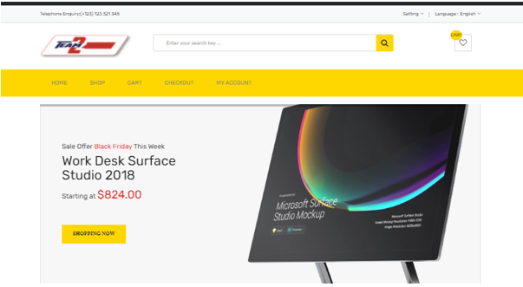
7. Báo cáo đồ án
Giao diện header

Slide 19
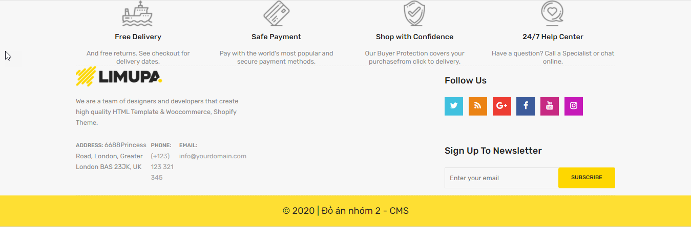
7. Báo cáo đồ án
Giao diện footer

Slide 20
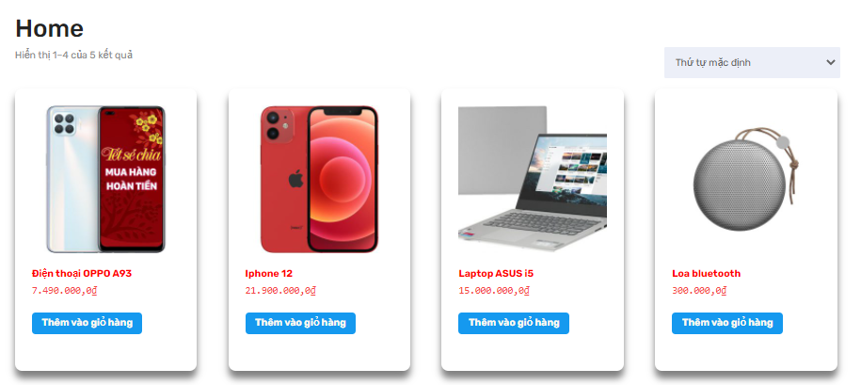
7. Báo cáo đồ án
Hiển thị dữ liệu sản phẩm:

Slide 21
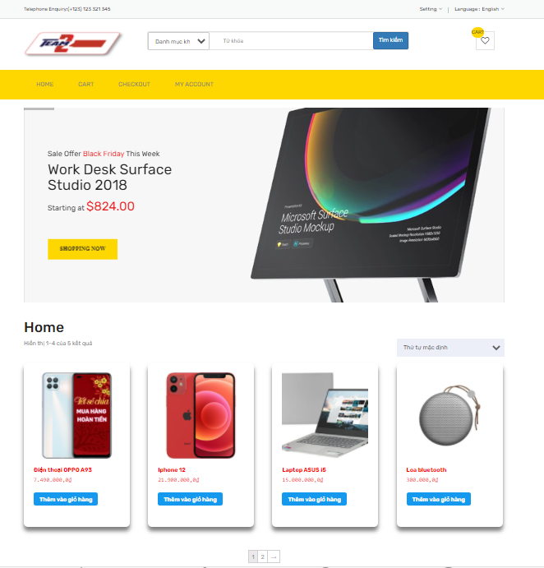
7. Báo cáo đồ án
Trang Chủ:

Slide 22
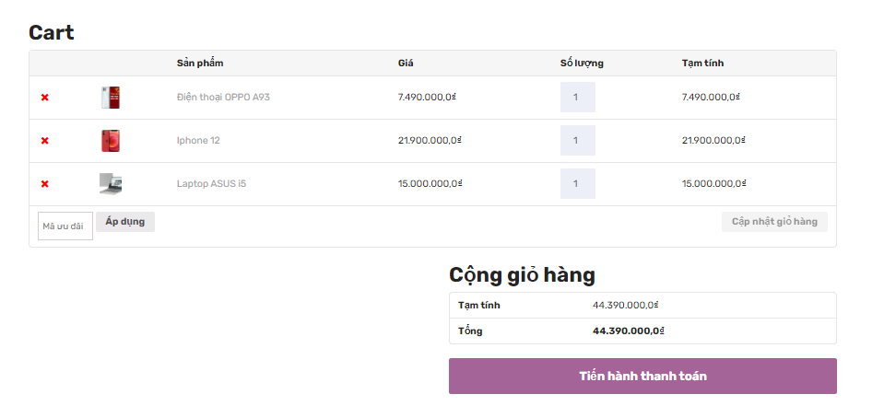
7. Báo cáo đồ án
Trang giỏ hàng:

Slide 23
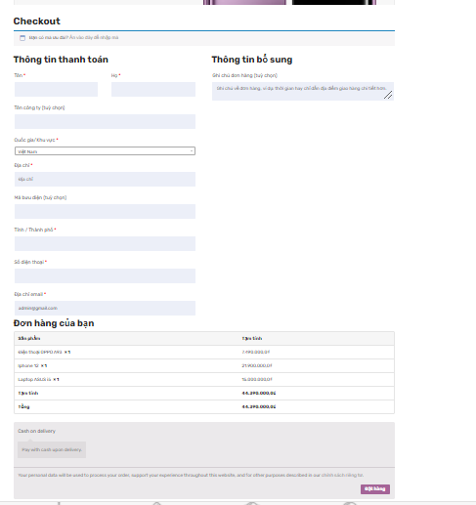
7. Báo cáo đồ án
Trang thanh toán:

Slide 24
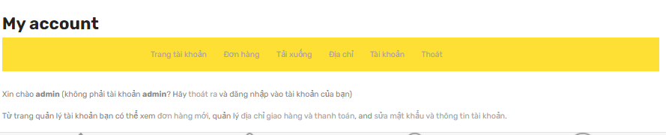
7. Báo cáo đồ án
Trang tài khoản:

Slide 25
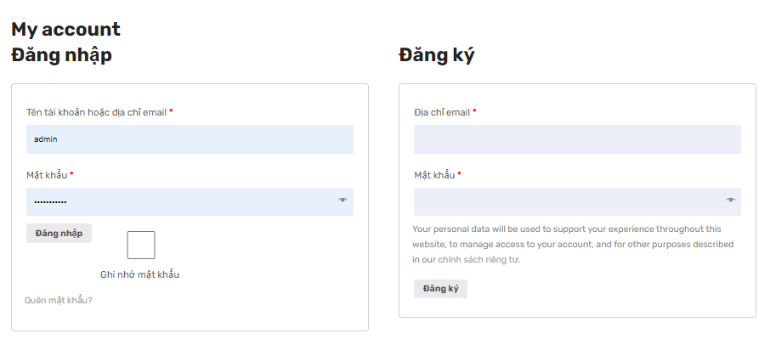
7. Báo cáo đồ án
Trang login và register:

Slide 26
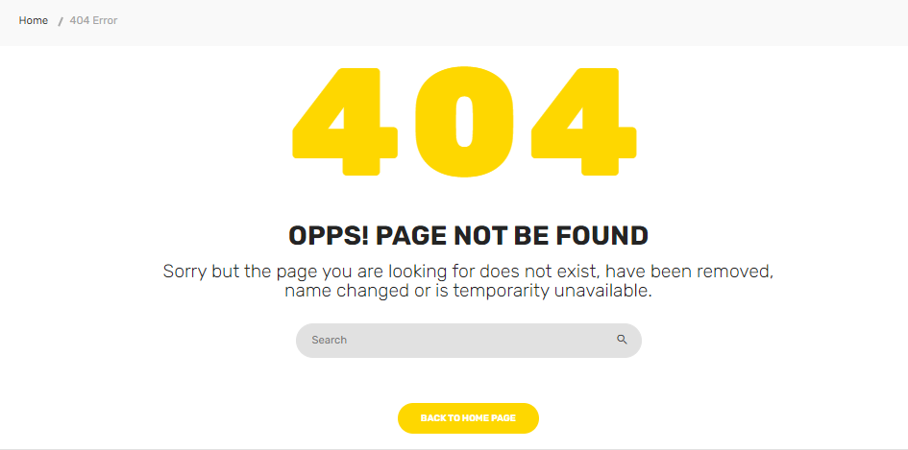
7. Báo cáo đồ án
Trang hiện thị lỗi không tìm thấy:

Slide 27


